Slide 1
에지와 영역
김민성
kms00737@naver.com
23.11.26
Notes:
발표자 김민성 입니다.
에지와 영역 발표 시작하겠습니다.

Slide 2
4-1 에지검출
Notes:
발표자 김민성 입니다.
에지와 영역 발표 시작하겠습니다.

Slide 3
4-1 에지검출
에지란?
밝기 차이가 발생하는 영역 사이의 경계를 뜻함.
Notes:
에지란? 밝기 차이가 발생하는 영역 사이의 경계면을 의미합니다.

Slide 4

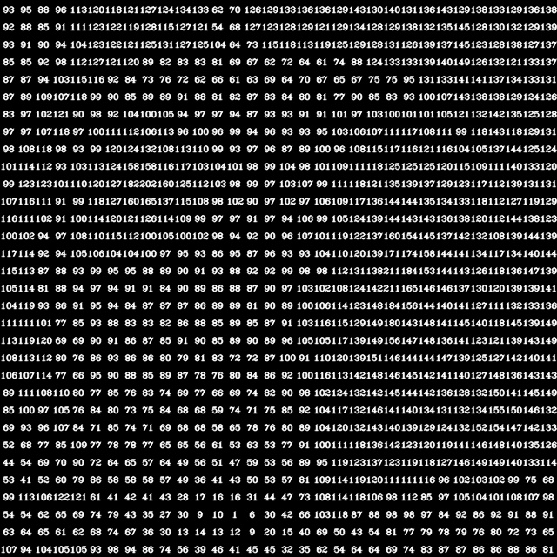
4-1 에지검출
Apple(32x32)
Notes:
사과 사진을 예시로 들고왔습니다.
오른쪽에 사과사진의 픽셀 값을 나타낸 이미지를 볼 수 있는데 밝기 차이가 나타는 부분을 찾으면 물체의 경계를 찾을 수 있습니다.
사과의 꼭지 부분을 보시면 밝기차이가 많이 나는 것을 볼수있고 저희가 눈으로 보기에도 경계면이 보입니다.

Slide 5
4-1 에지검출
Notes:
조금더 이해를 돕기위해 극단적으로 그린 그림을 예시로 들고 왔습니다.
위 그림에서처럼 물체와 배경의 밝기 차이가 명확히 나타나는 부분이 물체의 경계입니다.
그럼 아까 말했듯 물체의 경계를 찾기 위해선 밝기 차이가 일어나는 주황색 점선과같은 미세한 부분을 찾으면 됩니다.

Slide 6
4-1 에지검출
f(x+dx)
f(x)
x
x+dx
$$f^{′}\left(x\right)=\lim_{dx→0}{\frac{f\left(x+dx\right)−f(x)}{x+dx−x}}=\lim_{dx→0}{\frac{f\left(x+dx\right)−f(x)}{dx}}$$
Notes:
밝기 차이가 일어나는 미세한 부분을 찾는 방법은 간단하다.
미세한 부분을 찾아야하기 때문에 미분을 사용하면 됩니다.

Slide 7






4-1 에지검출
f(x+dx)
f(x-dx)
x-dx
x
x+dx
Forward Difference
dx=1
$$f^{′}\left(x\right)=\lim_{dx→0}{\frac{f\left(x+dx\right)−f(x)}{dx}}$$
$$f′\left(x\right)=f\left(x+1\right)−f(x)$$
dx=1
Backward Difference
$$f^{′}\left(x\right)=\lim_{dx→0}{\frac{f\left(x\right)−f(x−dx)}{dx}}$$
$$f′\left(x\right)=f\left(x\right)−f(x−1)$$
Centered
Difference
$$f^{′}\left(x\right)=\lim_{dx→0}{\frac{f\left(x+dx\right)−f(x−dx)}{2dx}}$$
dx=1
$$f′\left(x\right)=\frac{f\left(x+1\right)−f(x−1)}{2}$$
Notes:
미분을 수행하는 데는 주로 세 가지 방법이 사용됩니다: 전진 차분, 후진 차분, 중앙 차분입니다. 이들은 모두 미분을 계산하는 방법이며, 결과적으로 미분 값이 동일합니다. 그러나 이 중에서 가장 정확한 미분 값을 얻기 위해서는 중앙 차분을 사용하는 것이 권장됩니다.
즉, 전진 차분은 현재 위치에서 약간 앞쪽의 점과 현재 위치에서의 점을 사용하여 미분을 계산하고, 후진 차분은 현재 위치에서 약간 뒤쪽의 점과 현재 위치에서의 점을 사용하여 미분을 계산합니다. 중앙 차분은 현재 위치에서 약간 앞쪽과 뒤쪽의 두 점을 모두 사용하여 미분을 계산하는 방법입니다. 중앙 차분은 주어진 점 주변의 정보를 더 잘 활용하기 때문에 미분 값의 정확도를 높일 수 있습니다.
따라서 미분을 수행할 때 가장 정확한 값을 얻고자 한다면 중앙 차분을 사용하는 것이 좋습니다.

Slide 8
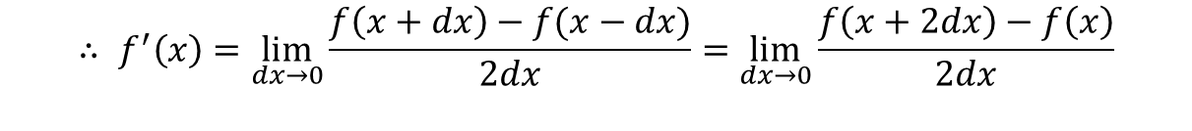

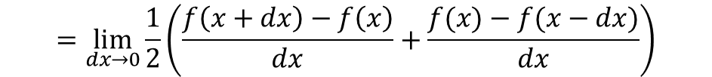
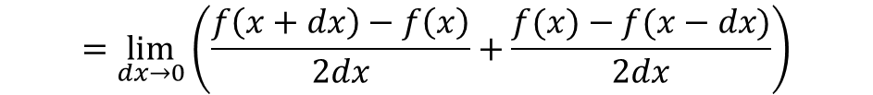
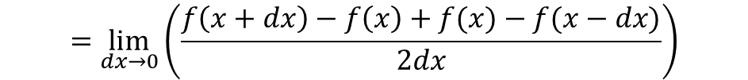
4-1 에지검출
중앙차분
$$f^{′}\left(x\right)=\lim_{dx→0}{\frac{f\left(x+dx\right)−f(x−dx)}{2dx}}=\lim_{dx→0}{\frac{f\left(x+dx\right)−f\left(x\right)+f(x)−f(x−dx)}{2dx}}$$
$$=\lim_{dx→0}\left(\frac{f\left(x+dx\right)−f\left(x\right)+f(x)−f(x−dx)}{2dx}\right)$$
$$=\lim_{dx→0}\left(\frac{f\left(x+dx\right)−f\left(x\right)}{2dx}+\frac{f(x)−f(x−dx)}{2dx}\right)$$
전진차분
후진차분
$$=\lim_{dx→0}{\frac{1}{2}\left(\frac{f\left(x+dx\right)−f\left(x\right)}{dx}+\frac{f(x)−f(x−dx)}{dx}\right)}$$
$$=\lim_{dx→0}{\frac{1}{2}\left(\frac{f\left(x+2dx\right)−f\left(x\right)}{dx}\right)}$$
2dx 전진차분
$$∴ f^{′}\left(x\right)=\lim_{dx→0}{\frac{f\left(x+dx\right)−f(x−dx)}{2dx}}=\lim_{dx→0}{\frac{f\left(x+2dx\right)−f\left(x\right)}{2dx}}$$
Notes:
수학적으로 같은 미분 값을 가지기에 중앙차분은 2dx만큼 이동한 전진 차분과 같은 값을 가집니다.

Slide 9
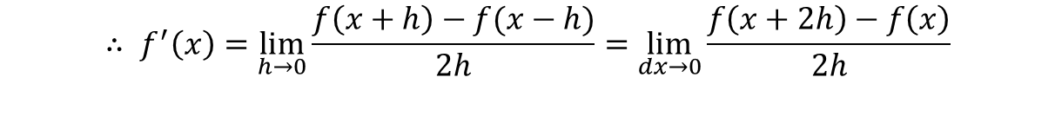
4-1 에지검출
진정한 접선
중앙 차분
전진 차분
x-h
x
x+h
x+2h
$$∴ f^{′}\left(x\right)=\lim_{h→0}{\frac{f\left(x+h\right)−f(x−h)}{2h}}=\lim_{dx→0}{\frac{f\left(x+2h\right)−f\left(x\right)}{2h}}$$
Notes:
파랑색 선이 x에 대한 진정한 접선
빨간색 선이 중심차분에 대한 접선
초록색 선이 전진차분에 대한 접선이 되는데
H가 0에 정말 정말 가까운 값이 된다면 세가지 접선 모두 같은 값을 가지겠지만
어느 정도 값을 가지게 된다면 오차가 생기게 될것이다.
그렇기때문에 x쪽을 향해서 접선이 기울어 진다면 x의 양쪽을 보는 중앙 차분이 더 진정한 접선에 가까워질것이다.
그렇기 때문에 중앙차분이 더 정확한 미분이 가능하다.

Slide 10



4-1 에지검출
Forward Difference
$$f′\left(x\right)=f\left(x+1\right)−f(x)$$
Backward Difference
$$f′\left(x\right)=f\left(x\right)−f(x−1)$$
Centered
Difference
$$f′\left(x\right)=\frac{f\left(x+1\right)−f(x−1)}{2}$$
- 0.5 | 0 | 0.5
-1 | 0 | 1
Notes:
중앙 차분은 현재 픽셀은 건들지 않고 이전 픽셀과 다음 픽셀의 차를 사용해 나타낸 것으로 볼 수 있다. 중앙 차분에서 -1 0 1 로 나타낸 이유는 계산이 단순해지기 때문이다.

Slide 11





4-1 에지검출
2차원
$$f′\left(x\right)=\frac{f\left(x+1\right)−f(x−1)}{2}$$
$$f_{x}′\left(y,x\right)=\frac{f\left(y,x+1\right)−f(y,x−1)}{2}$$
$$f_{y}′\left(y,x\right)=\frac{f\left(y+1,x\right)−f(y−1,x)}{2}$$
-1 | 0 | 1
$$u_{x}=$$
-1
0
1
$$u_{y}=$$
Notes:
이미지는 2차원이기 때문에 중앙차분을 2차원으로 확장해보았다.
2차워으로 확장함에 따라서 수평과 수직방향으로 미분필터가 생겼다.

Slide 12




4-1 에지검출
Prewitt 필터
중앙 차분
-1 |  | 1
-1 |  | 1
-1 |  | 1
-1 | 0 | 1
$$u_{x}=$$
$$u_{x}=$$
-1
0
1
$$u_{y}=$$
-1 | -1 | -1
1 | 1 | 1
$$u_{y}=$$
1x3 필터보다 3x3 필터를 사용 시 더 좋은 성능을 보임.
왜?
Notes:
그리고 2차원으로 확장함에 따라서 필터의 크기도 늘려주는게 좋다.
왜 좋은지에 대해서는 필터를 적용한 이미지를 보며 이해해보겠음.

Slide 13
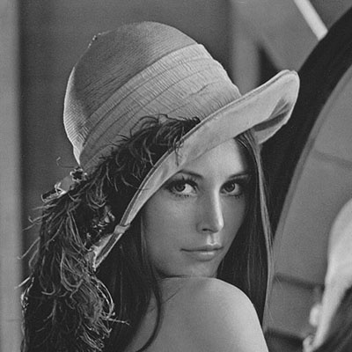
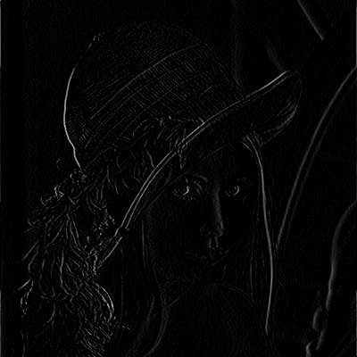
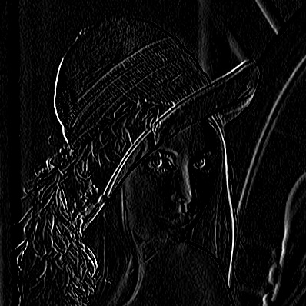
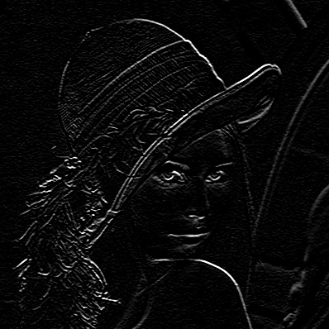
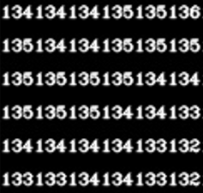
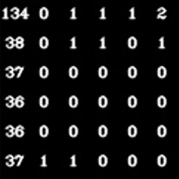
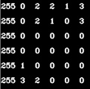
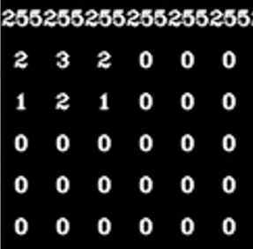


4-1 에지검출
$$G_{x}$$
$$G_{y}$$
원본
중앙 차분 필터 적용
Prewitt 필터 적용
1차원 배열로 변경
제로 패딩 후 1x3 필터 계산
클램핑 기법 적용
400x400의 2차원 배열로 생성
제로 패딩 후 3x3 필터 계산
클램핑 기법 적용
Notes:
중앙 차분 필터를 적용하게되면 좌우의 픽셀값만 보기 때문에 밝기의 미세한 변화가 있는 곳은 0으로 처리가 되고 정말 급격한 변화가 있는 부분만 엣지로 나타나게 된다.
하지만 좌우 두개의 픽셀만 보기 때문에 픽셀의 차가 매우 작아 엣지가 희미한 모습을 볼 수 있다.
프리윗 필터는 좌우의 픽셀 뿐만 아니라 상하의 픽셀도 고려하기때문에 픽셀의 변화가 급격히 일어나는 구간에서는 픽셀의 차가 더 큰 모습을 볼 수 있다.
그리고 픽셀의 변화가 서서히 일어나는 구간도 더 많은 픽셀을 고려하기에 중앙 차분 필터에 비교해도 더 큰 픽셀차가 나는 것을 볼 수 있다.
그렇기 때문에 전체 엣지가 더 뚜렷한 모습을 확인할 수 있다.
하지만 수평과 수직적인 부분의 경계만을 잘 파악하는 모습을 볼 수 있기에 단점이 존재한다.

Slide 14




4-1 에지검출
Prewitt 필터
Sobel 필터
-1 |  | 1
-1 |  | 1
-1 |  | 1
-1 |  | 1
-2 |  | 2
-1 |  | 1
$$u_{x}=$$
$$u_{x}=$$
-1 | -1 | -1
1 | 1 | 1
-1 | -2 | -1
1 | 2 | 1
$$u_{y}=$$
$$u_{y}=$$
Notes:
프리윗 필터보다 더 좋은 성능을 보여주는 소벨 필터가 있다.
프레윗에서 상하좌우에 가중치를 2로 변경한 소벨필터는 가중치를 더 크게 주기 때문에 픽셀의 차가 더 크게나 엣지가 더욱 선명하게 나타난다.

Slide 15

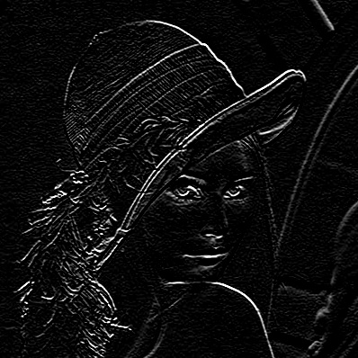
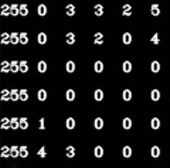
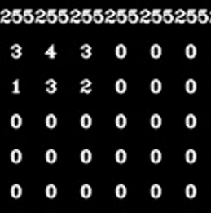




4-1 에지검출
$$G_{x}$$
$$G_{x}$$
$$G_{y}$$
$$G_{y}$$
Prewitt 필터 적용
Sobel 필터 적용
제로 패딩 후 3x3 필터 계산
클램핑 기법 적용
제로 패딩 후 3x3 필터 계산
클램핑 기법 적용
Notes:
프리윗과 소벨 필터를 적용한 영상을 비교해 보았을 때 소벨필터의 엣지가 뚜렷하고 굴곡진 부분에서 엣지를 더 잘 찾아 내는 모습을 볼 수있었다.

Slide 16



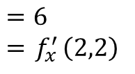


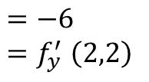
여기서 에지의 방향과 크기에 대한 이야기를 해야됨
4-1 에지검출
 | 0 | 1 | 2 | 3 | 4
0 | 1 | 3 | 3 | 3 | 3
1 | 1 | 1 | 3 | 3 | 3
2 | 1 | 1 | 1 | 3 | 3
3 | 1 | 1 | 1 | 1 | 3
4 | 1 | 1 | 1 | 1 | 1
$$s\left(2,2\right)=\sqrt{6^{2}+{(−6)}^{2}}=6\sqrt{2}$$
Sobel 필터
-1 |  | 1
-2 |  | 2
-1 |  | 1
d$\left(2,2\right)=\arctan\left(\frac{−6}{6}\right)=−{45}^{°}$
*
$$=6 ={ f}_{x}^{′}\left(2,2\right)$$
$$u_{x}$$
1 | 3 | 3
1 | 1 | 3
1 | 1 | 1
-1 | -2 | -1
1 | 2 | 1
*
$$=−6$$
$${=f}_{y}^{′}\left(2,2\right)$$
$$u_{y}$$
$f_{y}^{′}와$ $f_{x}^{′}$
그레디언트 방향
에지 방향
Notes:
다음은 소벨 필터를 사용해 각 방향의 미분값을 얻고 에지 강도와 방향을 찾아내는 과정을 나타내었다.
가로 방향 과 세로 방향의 소벨 필터를 사용해 6과 -6이라는 미분값을 얻어내었고
미분값들의 제곱과 루트를 통해 에지 강도인 6루트2라는 값이 나왔다.
기울기 방향은 x변화량 분에 y변화량이기에 arctan(-1)값이 -45가 나왔다.
그리고 기울기 방향과 수직인 에지의 방향은 오른쪽 아래의 그림처럼 그려진다.

Slide 17
여기서 에지의 방향과 크기에 대한 이야기를 해야됨
4-1 에지검출
1. 1차 미분을 통해서 밝기 변화량이 큰 부분을 알 수 있었음.
▶ 즉, 물체의 경계인 에지를 찾을 수 있었음.
2차원으로 확장함에 따라서 x방향 밝기 변화량과 y방향의 밝기 변화량을 구할 수 있음. ▶ x,y 방향의 변화량을 통해 기울기의 크기와 방향을 알 수 있음.
▶ 밝기 변화량이 최대인 방향을 가리키는 기울기 방향과 수직인 곳이 물체의 경계임
▶ 밝기 변화량의 크기만큼 물체 경계선의 선명도를 나타냄
▶ 즉, 에지의 강도와 방향을 알 수 있다는 말임
Notes:
앞에서 이야기 했듯 1차 미분을 통해서 밝기 변화량이 큰 부분인 에지를 찾을 수 있었다.
그리고 2차원으로 확장하게 되면서 2가지 방향에 대한 필터가 생겼는데 이 방향의 변화량을 통해 기울기의 크기와 방향을 구할 수 있다.
밝기 변화량의 최대 방향을 가리키는 기울기 방향을 알게되면 기울기 방향과 수직인 에지의 방향를 알수 있게 된다.
그리고 밝기 변화량의 크기만큼인 물체 경계선의 선명도를 알수 있게 된다. 즉, 에지의 강도도 알 수 있게된다.

Slide 18
4-1 에지검출
2차 미분에 대해서…
Notes:
2차 미분에 대해서 간략하게 설명해보겠다.

Slide 19
4-1 에지검출
밝기가 변화하는 정도는 2가지로 구분이 가능함.
급격하게 변하는 경우
(계단 에지)
2 | 2 | 2 | 6 | 6 | 6 | 6
2. 서서히 변하는 경우
(램프 에지)
2 | 2 | 2 | 4 | 6 | 6 | 6
Notes:
앞에서 밝기 변화가 급격히 일어나는 경우에 대해서만 설명했었는데 서서히 변하는 경우도 존재한다.
그럼 이제 계단 에지와 램프 에지 상황에서 1차 미분과 2차 미분을 고려해서 설명해 보겠다.

Slide 20
4-1 에지검출
계단
램프
-1 | 1
2 | 2 | 2 | 2 | 6 | 6 | 6 | 6 | 5 | 4 | 3 | 2 | 2 | 2
봉우리
봉우리
0 | 0 | 0 | 4 | 0 | 0 | 0 | -1 | -1 | -1 | -1 | 0 | 0 | -
-1 | 1
영교차
영교차
0 | 0 | 4 | -4 | 0 | 0 | -1 | 0 | 0 | 0 | 1 | 0 | - | -
Notes:
계단 에지와 램프 에지 상황에서 1차 미분을 수행할 때, 계단 에지의 경우 픽셀 값이 급격하게 변화하기 때문에 높은 미분 값이 나타납니다. 이로 인해 미분 결과에서는 긴 봉우리가 형성될 것입니다. 반면에 램프 에지의 경우 픽셀 값이 서서히 변화하므로 미분 값은 작고 길게 연속적으로 나타날 것이며, 결과적으로 희미하고 두꺼운 에지가 생성될 것입니다.
그러나 1차 미분은 에지의 크기와 방향에 대한 정보를 제공하지만 정확한 에지의 위치를 파악하는 데는 한계가 있습니다. 따라서 2차 미분을 통해 밝기 변화율의 극대 또는 극소점을 찾아내고, 이 교차점에서 영교차가 발생하는 지점을 확인함으로써, 에지가 존재할 가능성이 높은 정확한 위치를 파악할 수 있습니다. 이런 과정을 통해 에지 검출이 더 정확하게 이루어집니다.

Slide 21
4-2 캐니에지

Slide 22
4-2 캐니에지
Sobel 필터로 에지를 검출하는 경우 단점이 존재
▶ 램프 에지의 경우 1차 미분을 통해 에지가 두껍게 그려지게 됨
( 그리고 램프 에지의 경우 보통은 정확한 물체의 경계가 아니라 생각됨…)
1. Good detection
▶ 에지 검출을 잘 해야 된다.
▶ 실제 에지 포인트 표시 못할 확률 ↓
▶ 에지가 아닌 포인트 표시할 확률 ↓
▶ SNR(Signal-to-Noise Ratio) 최대화
2. Good localization
▶ 실제 에지 위치와 같아야 한다
3. Only one response to a single edge
▶ 단일 에지에 대해서는 단일 응답이 필요하다.
Notes:
SNR를 최대화하면 에지 신호가 뚜렷하게 나타나고, 잡음이 최소화되므로 실제 엣지를 놓치는 확률과 잘못된 에지를 표시하는 확률이 감소함.
램프 에지의 경우 두꺼운 에지가 그려지기에 정확한 위치도 모르고 에지가 뭔지 모르기 때문에 실제 에지 위치에 하나의 에지로 표시해야 된다라고 이해함

Slide 23
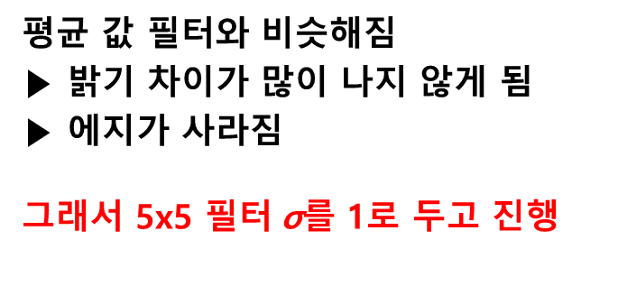





4-2 캐니에지
에지를 잘 찾기위해서는 SNR을 최대화 해야한다.
▶ SNR이 최대화되면 잡음이 최소화 됨
▶ 그럼 잡음을 최소화 한다면 SNR이 최대화될 것
▶ 잡음을 최소화하기 위해 가우시안 필터를 사용
$\text{σ}$ 증가
…
$$\text{σ}$$
$$\text{σ}$$
ㅍ
ㅍ
0.0751 | 0.1238 | 0.0751
0.1238 | 0.2042 | 0.1238
0.0751 | 0.1238 | 0.0751
0.1019 | 0.1154 | 0.1019
0.1154 | 0.1308 | 0.1154
0.1019 | 0.1154 | 0.1019
평균 값 필터와 비슷해짐
▶ 밝기 차이가 많이 나지 않게 됨
▶ 에지가 사라짐
그래서 5x5 필터$\text{σ}$를 1로 두고 진행
$\text{σ}$ = 1
$\text{σ}$ = 2
Notes:
가우시안 필터 마스크는 가우시안분포 함수를 근사하여 생성하게 된다
가우시안 분포란 평균을 중심으로 좌우 대칭의 종 모양을 갖는 확률 분포를 의미한다
그렇기에 가우시안 필터 마스크는 중앙부에서 비교적 큰 값을 가지고 주변부로 갈수록 작은 값을 가진다.
그 말은 즉, 마스크의 중심부에 큰 가중치를 주고 주변부로 갈수록 작은 가중치를 준다는 것을 의미한다.
그럼 이 마스크를 사용하여 중심 픽셀을 결정한다는 중심 픽셀의 정보를 가장 많이 가져간 후에 주변부의 픽셀 정보를 조금 가져가겠다는 말이다.
결과적으로 가우시안 필터를 사용하면 각 픽셀이 주변의 정보를 조금씩 담기에 주변 픽셀과 비슷해지지만 자기 픽셀의 정보를 더 많이 담고 있기에 밝기 차이가 나는 곳은 여전하다는 것을 알 수 있음.
그래서 자연스럽게 스무딩되는 효과를 볼수 있는 것같음.

Slide 24


4-2 캐니에지
lena 원본 이미지
가우시안 필터링한 이미지
$\text{σ}$ = 1 인 5x5 가우시안 필터 생성
$제$로 패딩 후 필터 계산

Slide 25
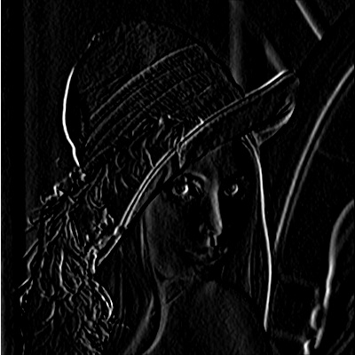
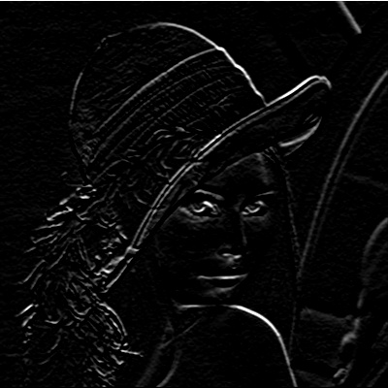
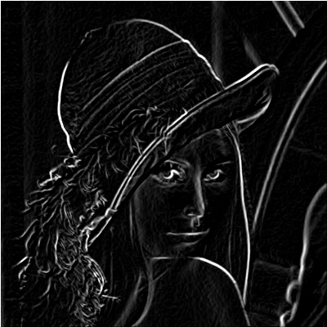



4-2 캐니에지
Sobel 필터 적용
제로 패딩 후 3x3 필터 계산
클램핑 기법 적용
$$G_{x}$$
$$G_{y}$$
$$Edge Gradient\left(G\right)=\sqrt{G_{x}^{2}+G_{y}^{2}}$$

Slide 26
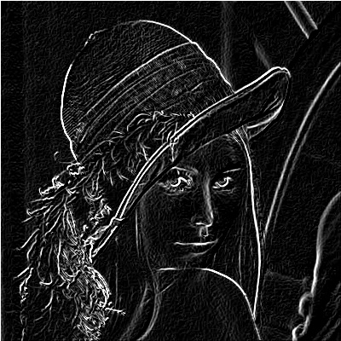
4-2 캐니에지
lena 원본 Sobel 필터링
가우시안 필터링 후 Sobel 필터링
Notes:
화소가 급격히 변하는 지점은 한군데이지만 두꺼운 선으로 나오는 부분이 발생함
즉, 실제 에지의 위치를 파악하지 못했고 하나의 에지로 표시되지 못하는 문제가 발생함
그렇기때문에 캐니의 2번째 3번째 기준에 부합하지 못하게됨

Slide 27
4-2 캐니에지
두껍고 얇은 에지로 인해 에지의 실제 위치와 하나의 에지만을 표시하지 못하는 문제가 발생함
▶ 에지 강도가 큰 진짜만을 제외하고 모두 억제하는 비최대 억제를 사용함
(밝기 차이가 큰 진짜)
기울기
 | 50
 | 100
 | 50
 |  | 50
 | 100
50
50 | 100 | 50
에지화소
에지
에지 수직 화소
기울기 방향
에지 방향
< 간단한 코드구현 원리 >
${ f}_{y}^{′}{, f}_{X}^{′}$ 를 사용해 $θ$ 계산 ▶ 0도, 45, 90, 135도 중 하나로 근사화 ▶ 수평(0도), 수직(90도), 대각(45도, 135도)일 경우로 분리
▶ 각 경우에 따라 인접한 픽셀 두개를 선택 ▶ 비최대 억제 진행

Slide 28
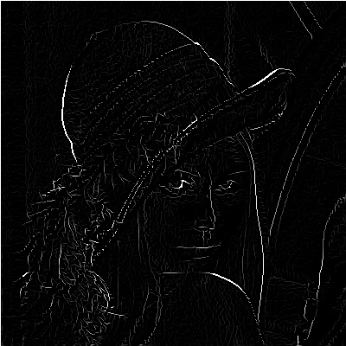
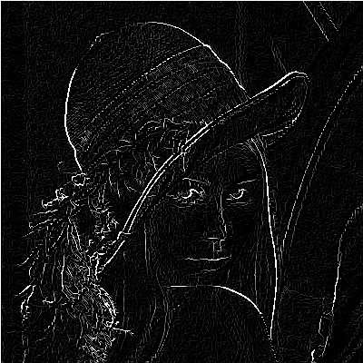
4-2 캐니에지
lena 원본 비최대 억제
가우시안 필터링 비 최대억제
Notes:
비최대 억제를 통해 에지가 얇아진 모습을 확인할 수 있음.
여전히 노이즈가 존재한다고 생각하기에 새로운 아이디어를 적용함.
에지는 갑자기 나타난 것이 아니라 연결되어 있다는 것을 이용하여 임계값을 통해 엣지를 판별하는 과정을 추가로 거침.

Slide 29


4-2 캐니에지
Hysteresis edge tracking
$$T_{high}$$
$$T_{Low}$$
무조건 에지
상황 보고 판별
에지 아님

Slide 30
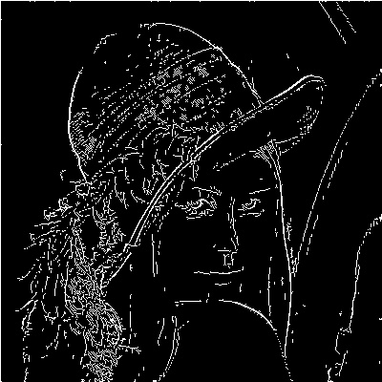
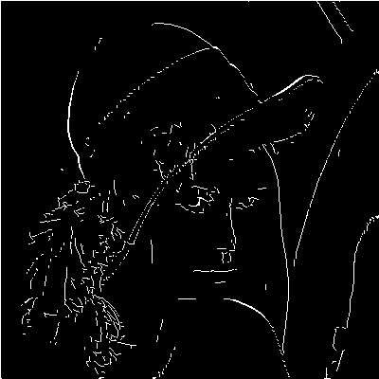

4-2 캐니에지
lena 원본 이미지
가우시안 필터링한 이미지
${ T}_{high}=85$, $T_{low}=25$
${ T}_{high}=85$, $T_{low}=25$
Notes:
가우시안 블러링을 통해 나온 이미지가 더 깔끔하게 에지를 찾은 것을 알 수 있음.

Slide 31
4-3 허프변환

Slide 32
4-3 허프변환
직선 정보는 여러 분야에서 유용하게 쓰임
자율주행시 도로의 차선, 윤곽, 또는 구조물이나
객체를 파악할때도 직선적인 특성은 중요하게 사용됨
직선 검출 방법중 하나인 허프 변환은 2차원 xy좌표에서
직선의 방정식을 파라미터 공간으로 변환하여 직선을 찾는 알고리즘임
▶ 말이 너무 어렵기때문에 예를 들어 설명해보겠음

Slide 33







4-2 허프변환
$$y=ax+b$$
$$b=−ax+y$$
x
a
$$(a_{1},b_{1})$$
$$(x_{1},y_{1})$$
$$(a_{2},b_{2})$$
$$(a_{3},b_{3})$$
$$b=−{ x}_{1}a+{ y}_{1}$$
y
b
xy 공간
ab 파라미터 공간
Notes:
직선의 방정식은 y=ax+b로 나타낸다.
하지만 우리가 x와 y값을 알고 있다면 다른 직선의 방정식을 나타낼수 있다.
이게 b=-ax+y이다.
Xy공간에 x1과 y1라는 한점이 있다면 이점이 ab 파라미터 공간에서는 b=-x1a+y1이라는 직선의 방정식이 될것이다.
즉, 직선의 방정식위의 모든 점은 xy공간에서 x1,y1이 지나갈수 있는 모든 직선을 의미한다.

Slide 34






4-3 허프변환
$$b=−{ x}_{2}a+{ y}_{2}$$
$$b=−{ x}_{1}a+{ y}_{1}$$
x
a
$$(x_{1},y_{1})$$
$$(a_{1},b_{1})$$
$$(x_{2},y_{2})$$
$$y=a_{1}x+b_{1}$$
y
b
xy 공간
ab 파라미터 공간
Notes:
그렇다면 xy공간에서 두 점이 있다는 것은 ab 파라미터 공간상에 두개의 직선의 방정식이 존재한다는 것이다.
근데 ab 파라미터 공간상에서 각 직선의 방정식위의 점들은 xy공간상에서 점들이 지나갈 수 있는 직선의 방정식의 의미한다.
그렇다면 두개의 직선의 방정식의 교점은 겹치는 부분이기에 xy공간상에서 한 개의 직선의 방정식을 의미하게 된다.
그럼 ab파라미터 공간상에서 교점을 지나는 직선이 엄청 많다는 것은 결국 xy 공간상에 직선이 존재할 확률이 높다는 것을 의미하게 된다.

Slide 35
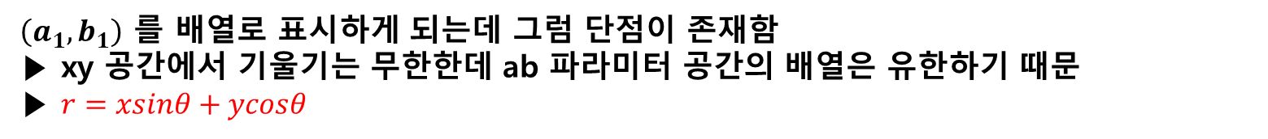

4-3 허프변환
a
0 | 0 | 0 | 1 | 1 | 1 | 1 | 0
0 | 0 | 1 | 2 | 1 | 0 | 0 | 0
0 | 1 | 3 | 0 | 0 | 0 | 0 | 0
1 | 2 | 0 | 0 | 0 | 0 | 0 | 0
1 | 1 | 0 | 0 | 0 | 0 | 0 | 0
1 | 0 | 0 | 0 | 0 | 0 | 0 | 0
0 | 0 | 0 | 0 | 0 | 0 | 0 | 0
0 | 0 | 0 | 0 | 0 | 0 | 0 | 0
Ex)
x
$$y=2x+2$$
y
b
$\left(a_{1},b_{1}\right)$ 를 배열로 표시하게 되는데 그럼 단점이 존재함
▶ xy 공간에서 기울기는 무한한데 ab 파라미터 공간의 배열은 유한하기 때문
▶ $r=xsinθ+ycosθ$
Notes:
위 그림은 xy 공간에서 3점을 ab 파라미터 공간에 나타내 본것이다.
Ab 파라미터 공간에서 초기의 모든 배열값은 0이지만 직선이 지나가게되는 곳은 1씩 값이 증가하게된다.
그렇기 때문에 직선이 많이 지나간 교점은 가장 큰 값을 가지게 된다.
즉, 가장 큰 값을 가지는 교점의 좌표 값이 결국 xy 공간상의 세 점이 지나는 직선의 기울기와 y절편 값이 된다.
하지만 이렇게 배열로 표시하게 될 경우 단점이 존재하는데
A를 기울기로 표시할 경우 xy 공간상에서 기울기는 무한한데 배열에서 기울기는 유한하게 된다.
이를 해결하기 위해 극좌표계 형식의 직선의 방정식이 사용된다.

Slide 36







4-3 허프변환
x
x
$$θ$$
$$θ$$
r
$$(x_{1},y_{1})$$
$$r=xcosθ+ysinθ$$
$$y=ax+b$$
=
y
y
r
$θ$ : -90 ~ 90
$$r=x_{1}cosθ+y_{1}sinθ$$
Notes:
직선의 방정식을 위의 극좌표계 형식으로 나타낼 수 있음.
Xy 공간 상에서 좌표값은 정해져 있기때문에 세타 값만 결정된다면 r값이 나옴
그렇기때문에 -90~180도로 세타값을 변화해주면 r세타 공간상에 삼각함수 형태의 곡선이 그려지게 된다.

Slide 37

4-3 허프변환
x
$$θ$$
y
r
Notes:
그렇다면 XY 공간상에 좌표가 많다면 R세타 파라미터 공간에도 삼각함수 그래프 형태의 곡선이 여러 개 그려지고
교점이 생긴다면 그 교점의 세타와 R값을 통해 XY 공간상의 세점을 이어주는 직선의 방정식을 구할 수 있게됨.

Slide 38
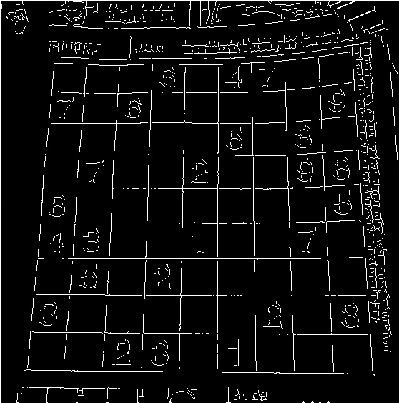
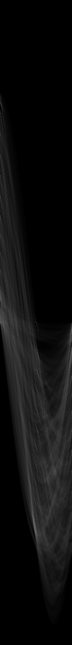
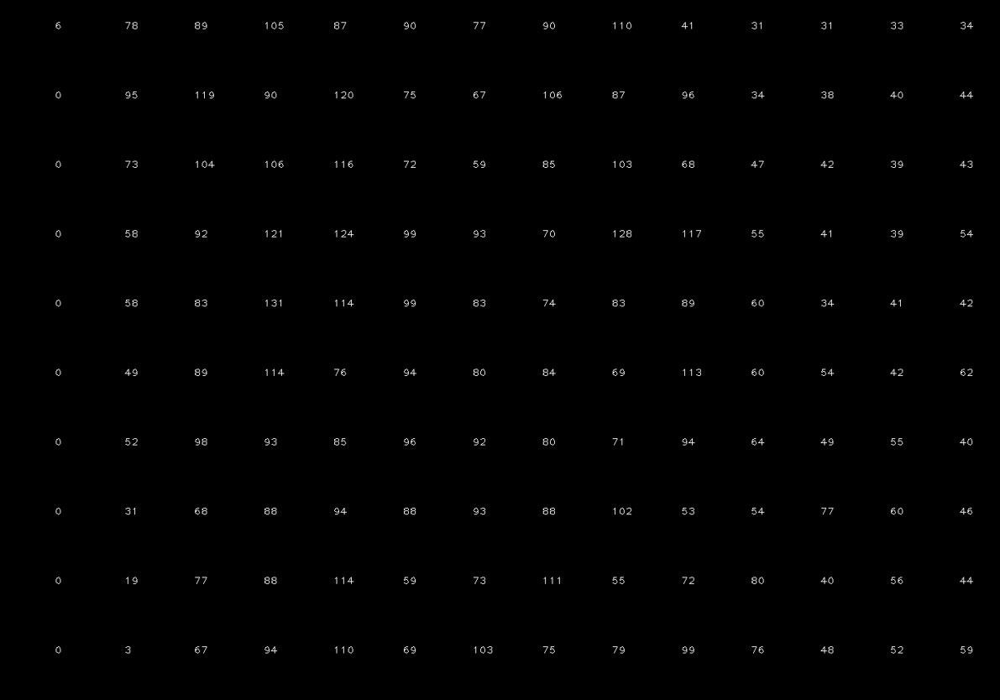
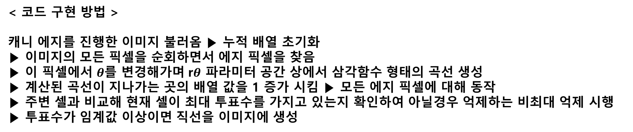
4-3 허프변환
< 코드 구현 방법 >
캐니 에지를 진행한 이미지 불러옴 ▶ 누적 배열 초기화
▶ 이미지의 모든 픽셀을 순회하면서 에지 픽셀을 찾음
▶ 이 픽셀에서 $θ$를 변경해가며 r$θ$ 파라미터 공간 상에서 삼각함수 형태의 곡선 생성
▶ 계산된 곡선이 지나가는 곳의 배열 값을 1 증가 시킴 ▶ 모든 에지 픽셀에 대해 동작
▶ 주변 셀과 비교해 현재 셀이 최대 투표수를 가지고 있는지 확인하여 아닐경우 억제하는 비최대 억제 시행
▶ 투표수가 임계값 이상이면 직선을 이미지에 생성

Slide 39
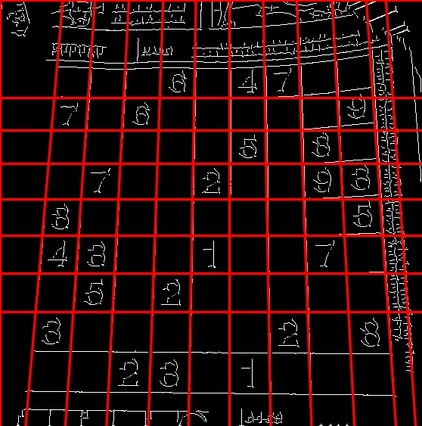
4-3 허프변환

Slide 40
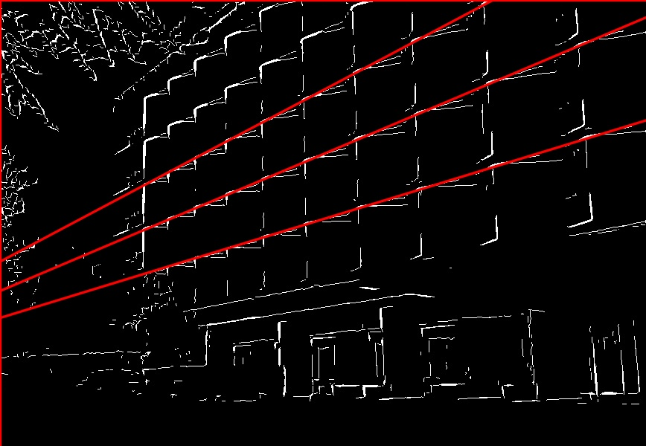
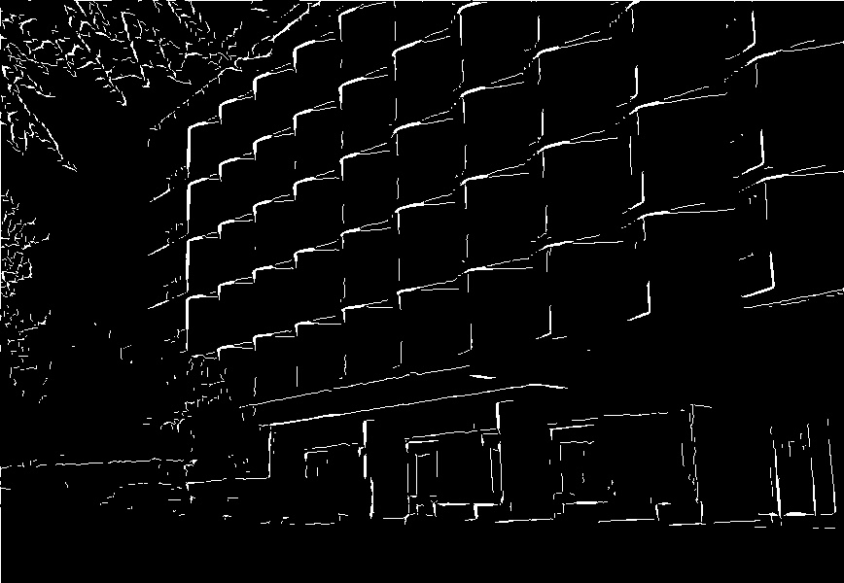
4-3 허프변환

